Slide 1
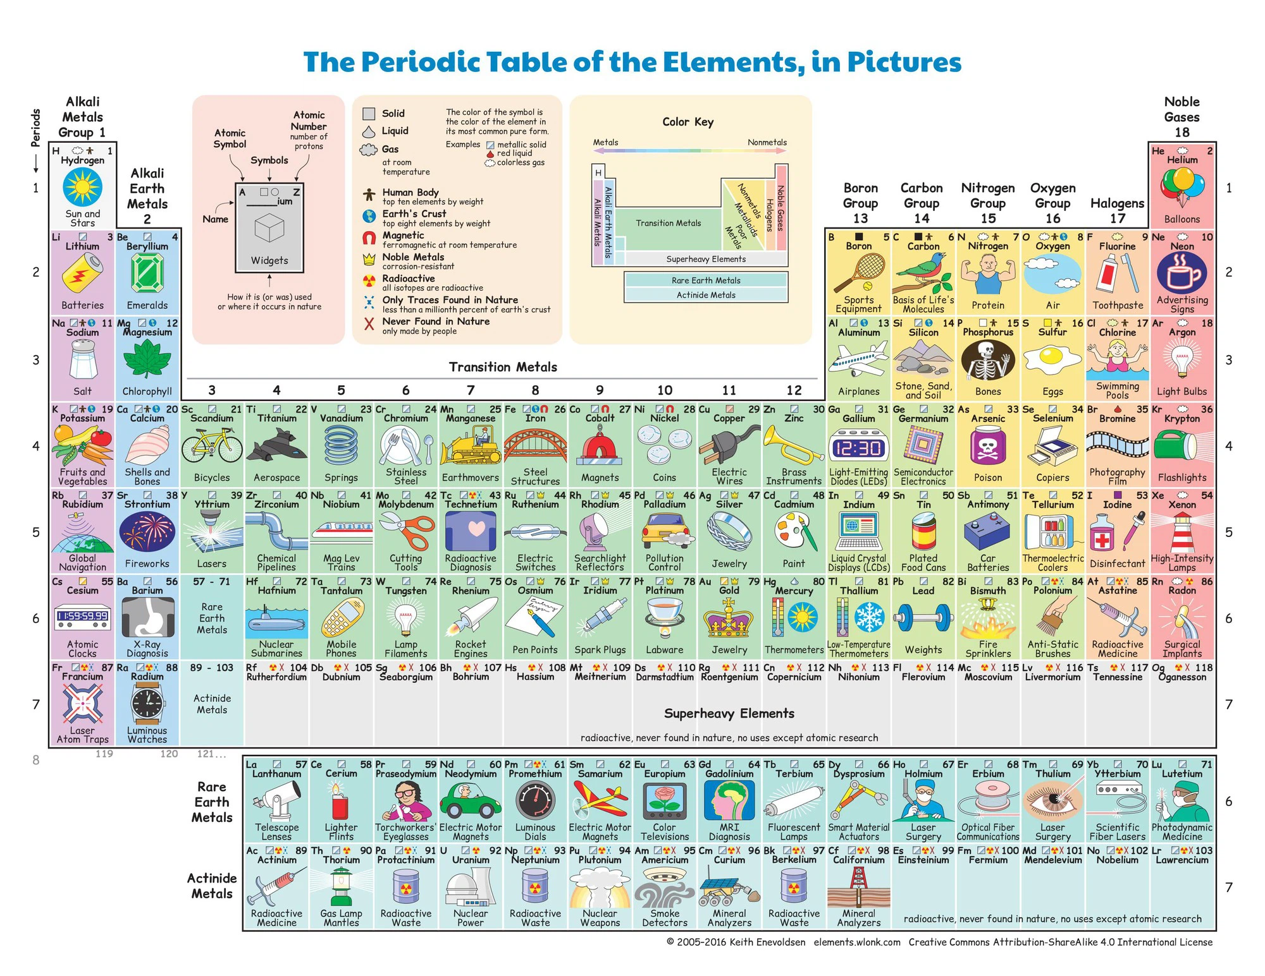
SỰ BIẾN ĐỔI TUẦN HOÀN CẤU HÌNH ELECTRON NGUYÊN TỬ CỦA CÁC NGUYÊN TỐ HÓA HỌC

Slide 2
NỘI DUNG BÀI HỌC
2
1
SỰ BIẾN ĐỔI TUẦN HOÀN CẤU HÌNH ELECTRON NGUYÊN TỬ CỦA CÁC NGUYÊN TỐ
CẤU HÌNH ELECTRON NGUYÊN TỬ CỦA CÁC NGUYÊN TỐ NHÓM A

Slide 3
2
I
SỰ BIẾN ĐỔI TUẦN HOÀN CẤU HÌNH ELECTRON NGUYÊN TỬ CỦA CÁC NGUYÊN TỐ

Slide 4
Nhóm
Chu kì
IA
IIA
IIIA
IVA
VA
VIA
VIIA
VIIIA
1
H
1s¹
He
1s²
2
Li
2s¹
Be
2s²
B
2s²2p¹
C
2s²2p²
N
2s²2p³
O
2s²2p⁴
F
2s²2p⁵
Ne
2s²2p⁶
3
Na
3s¹
Mg
3s²
Al
3s²3p¹
Si
3s²3p²
P
3s²3p³
S
3s²3p⁴
Cl
3s²3p⁵
Ar
3s²3p⁶
4
K
4s¹
Ca
4s²
Ga
4s²4p¹
Ge
4s²4p²
As
4s²4p³
Se
4s²4p⁴
Br
4s²4p⁵
Kr
4s²4p⁶
5
Rb
5s¹
Sr
5s²
In
5s²5p¹
Sn
5s²5p²
Sb
5s²5p³
Te
5s²5p⁴
I
5s²5p⁵
Xe
5s²5p⁶
6
Cs
6s¹
Ba
6s²
Tl
6s²6p¹
Pb
6s²6p²
Bi
6s²6p³
Po
6s²6p⁴
At
6s²6p⁵
Rn
6s²6p⁶
7
Fr
7s¹
Ra
7s²

Slide 5
CK 2
Li
2s¹
Li
2s¹
Be
2s²
Be
2s²
B
2s²2p¹
B
2s²2p¹
C
2s²2p²
C
2s²2p²
N
2s²2p³
O
2s²2p⁴
F
2s²2p⁵
Ne
2s²2p⁶
CK 3
Na
3s¹
Mg
3s²
Al
3s²3p¹
Si
3s²3p²
P
3s²3p³
S
3s²3p⁴
Cl
3s²3p⁵
Ar
3s²3p⁶
Số e lớp ngoài cùng của nguyên tử các nguyên tố tăng lần lượt từ 1 đến 8
NHẬN XÉT
Đầu chu kì là nguyên tố có cấu hình e lớp ngoài cùng là: ns¹
Kết thúc chu kì là nguyên tố có cấu hình e lớp ngoài cùng là: ns²np⁶ (trừ chu kì 1)

Slide 6
Nhóm
Chu kì
IA
IIA
IIIA
IVA
VA
VIA
VIIA
VIIIA
1
H
1s¹
He
1s²
2
Li
2s¹
Be
2s²
B
2s²2p¹
C
2s²2p²
N
2s²2p³
O
2s²2p⁴
F
2s²2p⁵
Ne
2s²2p⁶
3
Na
3s¹
Mg
3s²
Al
3s²3p¹
Si
3s²3p²
P
3s²3p³
S
3s²3p⁴
Cl
3s²3p⁵
Ar
3s²3p⁶
4
K
4s¹
Ca
4s²
Ga
4s²4p¹
Ge
4s²4p²
As
4s²4p³
Se
4s²4p⁴
Br
4s²4p⁵
Kr
4s²4p⁶
5
Rb
5s¹
Sr
5s²
In
5s²5p¹
Sn
5s²5p²
Sb
5s²5p³
Te
5s²5p⁴
I
5s²5p⁵
Xe
5s²5p⁶
6
Cs
6s¹
Ba
6s²
Tl
6s²6p¹
Pb
6s²6p²
Bi
6s²6p³
Po
6s²6p⁴
At
6s²6p⁵
Rn
6s²6p⁶
7
Fr
7s¹
Ra
7s²

Slide 7
NHẬN XÉT
IA
H
1s¹
Li
2s¹
Cấu hình e lớp ngoài cùng của nguyên tử các nguyên tố trong cùng một nhóm A được lặp đi lặp lại sau mỗi chu kì, ta nói: chúng biến đổi một cách tuần hoàn.
Na
3s¹
K
4s¹
Rb
5s¹
Cs
6s¹
Fr
7s¹

Slide 8
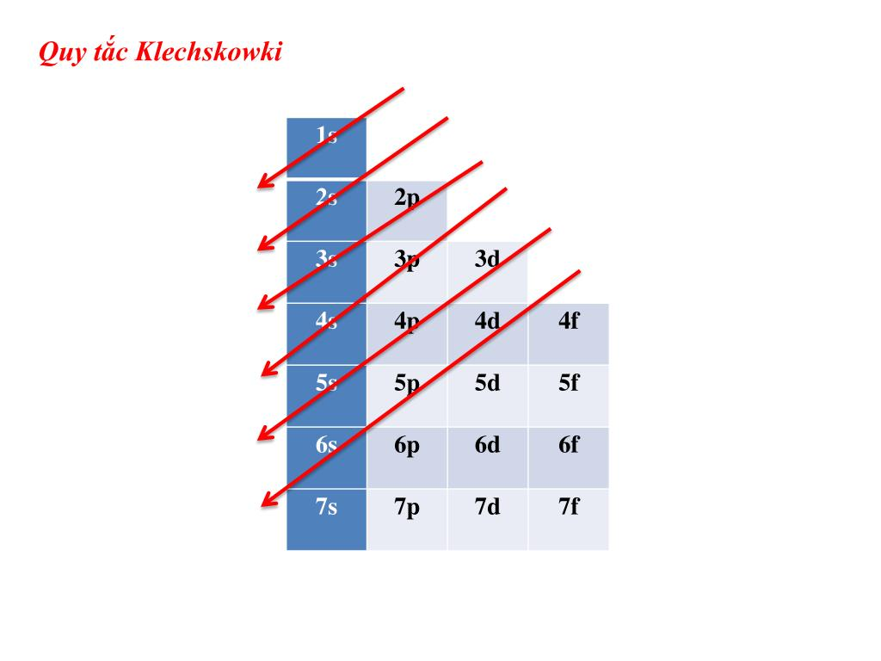
KẾT LUẬN
Sự biến đổi tuần hoàn về cấu hình electron lớp ngoài cùng của nguyên tử các nguyên tố khi điện tích hạt nhân tăng dần chính là nguyên nhân của sự biến đổi tuần hoàn tính chất của các nguyên tố.

Slide 9
CẤU HÌNH ELECTRON NGUYÊN TỬ CỦA CÁC NGUYÊN TỐ NHÓM A
II

Slide 10
Cấu hình electron lớp ngoài cùng của nguyên tử các nguyên tố nhóm A.
1

Slide 11
Nguyên tử các nguyên tố trong cùng một nhóm A có cùng số e lớp ngoài cùng. Chính sự giống nhau về cấu hình e lớp ngoài cùng của nguyên tử là nguyên nhân của sự giống nhau về tính chất hoá học của các nguyên tố trong cùng một nhóm A
STT của nhóm A = số e ở lớp ngoài cùng = số e hóa trị
Các nguyên tố thuộc nhóm IA, IIA là các nguyên tố s, các e hóa trị là các electron s. Các nguyên tố thuộc sáu nhóm A còn lại là các nguyên tố p, các e hóa trị là các electron s và p (trừ He)

Slide 12
Một số nhóm A tiêu biểu trong bảng tuần hoàn các nguyên tố hóa học
2

Slide 13
NHÓM VIIIA (KHÍ HIẾM)
Tính chất hóa học
Trạng thái
Gồm các nguyên tố
He, Ne, Ar, Kr, Xe, Rn
CHe lớp ngoài cùng (trừ He):
ns²np⁶ (có 8e lớp ngoài cùng)
→ CHe bền vững
Không tham gia các phản ứng hóa học
khí và phân tử gồm một nguyên tử.

Slide 14
Hóa trị: 1(duy nhất)
Tính chất hóa học
là kim loại điển hình:
Tác dụng với:
O₂; H₂O (t⁰ thường); phi kim
Khuynh hướng
nhường 1e
để đạt CHe
bền vững của
khí hiếm
NHÓM IA (KIM LOẠI KIỀM)
Mercury is the closest planet to the Sun and the smallest one in the Solar System—it’s only a bit larger than our Moon. The planet’s name has nothing to do with the liquid metal, since it was named after the Roman messenger god, Mercury
ns¹
Gồm các nguyên tố
Li, Na, K, Rb, Cs
( Fr - nguyên tố phóng xạ)
CHe lớp ngoài cùng

Slide 15
NHÓM VIIA (HALOGEN)
Nội dung | Nhóm VIIA
Gồm cácnguyên tố
CHe lớp ngoài cùng
Khuynh hướng
Hóa trị với KL
Cấu tạo phân tử
Tính chất hóa học
F, Cl, Br, I (At - nguyên tố phóng xạ)
ns²np⁵ (có 7 e ở lớp ngoài cùng)
nhận thêm 1e để đạt CHe bền vững của khí hiếm
hóa trị 1
Phân tử gồm 2 nguyên tử: F₂, Cl₂, Br₂, I₂
là phi kim điển hình: T/d với kim loại; H_{2;} ….

Slide 16
NHÓM VIIA (HALOGEN)
Cấu tạo Phân tử gồm 2 nguyên tử: F₂, Cl₂, Br₂, I₂
Gồm cácnguyên tố
là phi kim điển hình:
T/d với kim loại; H_{2;} ….
F, Cl, Br, I
(At - nguyên tố phóng xạ)
Khuynh hướng
Hóa trị với kim loại: 1
CHe_{nc}: ns²np⁵
nhận thêm 1e để đạt
CHe bền vữngcủa khí hiếm

